Slide 1
Наша команда
Мультстудия «KidsStars»

Slide 2
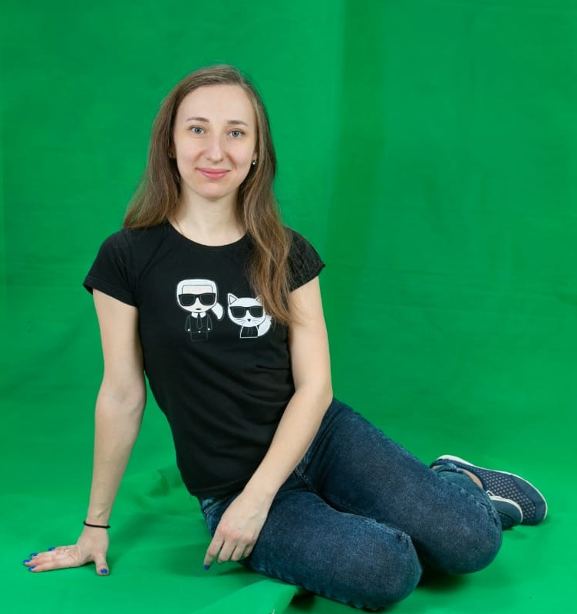
Руководитель проекта
Суслова Юлия Александровна с 2015 года работает педагогом-психологом в детском саду №115 «Звездочки».
Является создателем, организатором и руководителем нашего проекта по созданию мультстудии «KidsStars».

Slide 3
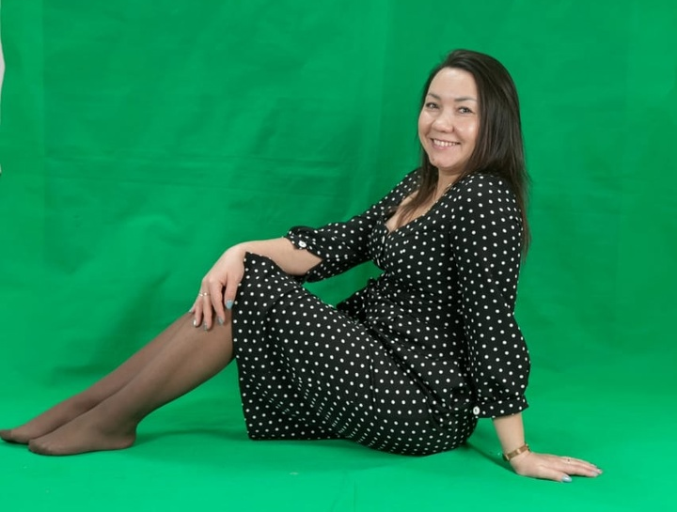
Член команды проекта
Мухаметшина Альбина Ильдаровна – старший воспитатель детского сада №115 «Звездочки».
Занимается съемками, монтажом мультфильма.

Slide 4
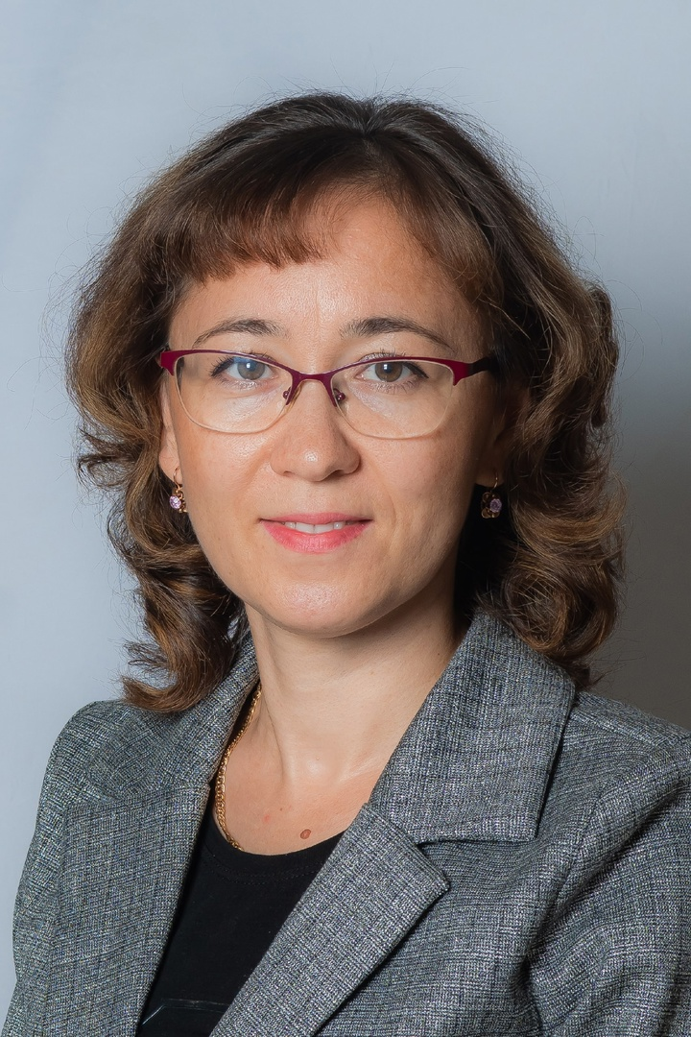
Член команды проекта
Сафина Алина Юнусовна – воспитатель по обучению татарскому языку в детском саду №115 «Звездочки».
Имеет огромный опыт в театральной деятельности, поэтому основная ее задача: выбор ребенка на роль и помощь в озвучивании мультфильма.

Slide 5
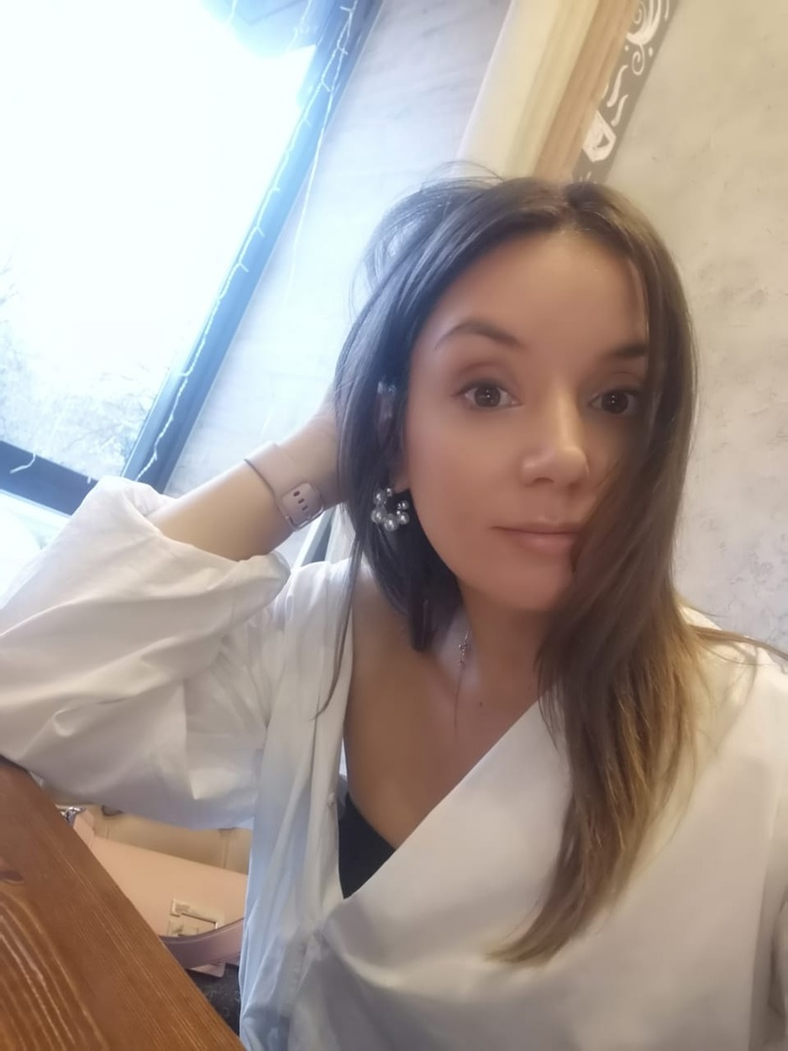
Педагог
Воспитатель Кириченко Яна Вячеславовна.
В детском саду занимается оформлением праздников. Поэтому ее основная роль в проекте это подбор декораций для мультфильма. А ее дети группы №10 занимаются созданием персонажей мультфильма (лепят, рисуют).

Slide 6
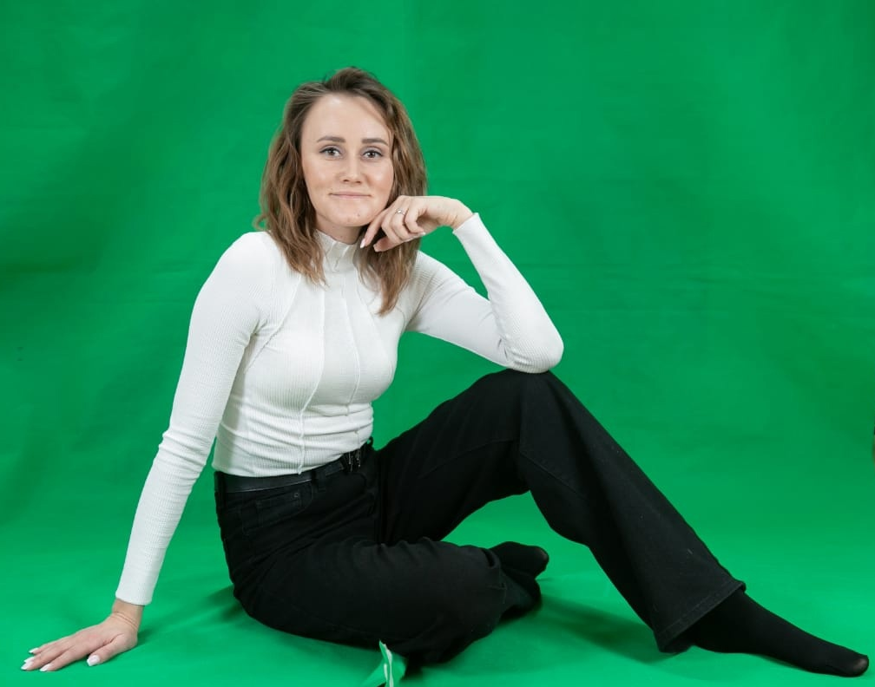
Педагог
Хамитова Ильмира Рамзилевна – воспитатель старшей группы №1. Занимается подготовкой персонажей со своими детьми. Помощь в создании декораций.

